Slide 1
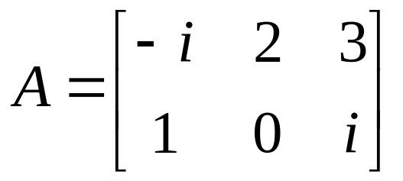


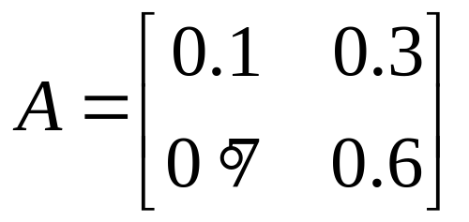
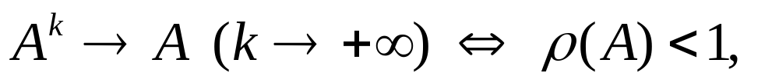
编程题
1、尝试编程求 的矩阵范数,其中
2、求矩阵条件数，验证病态矩阵求逆困难
3、课本100页例3.1 尝试求矩阵A的谱半径 ,
并判断矩阵A是否为收敛矩阵，其中

Slide 2
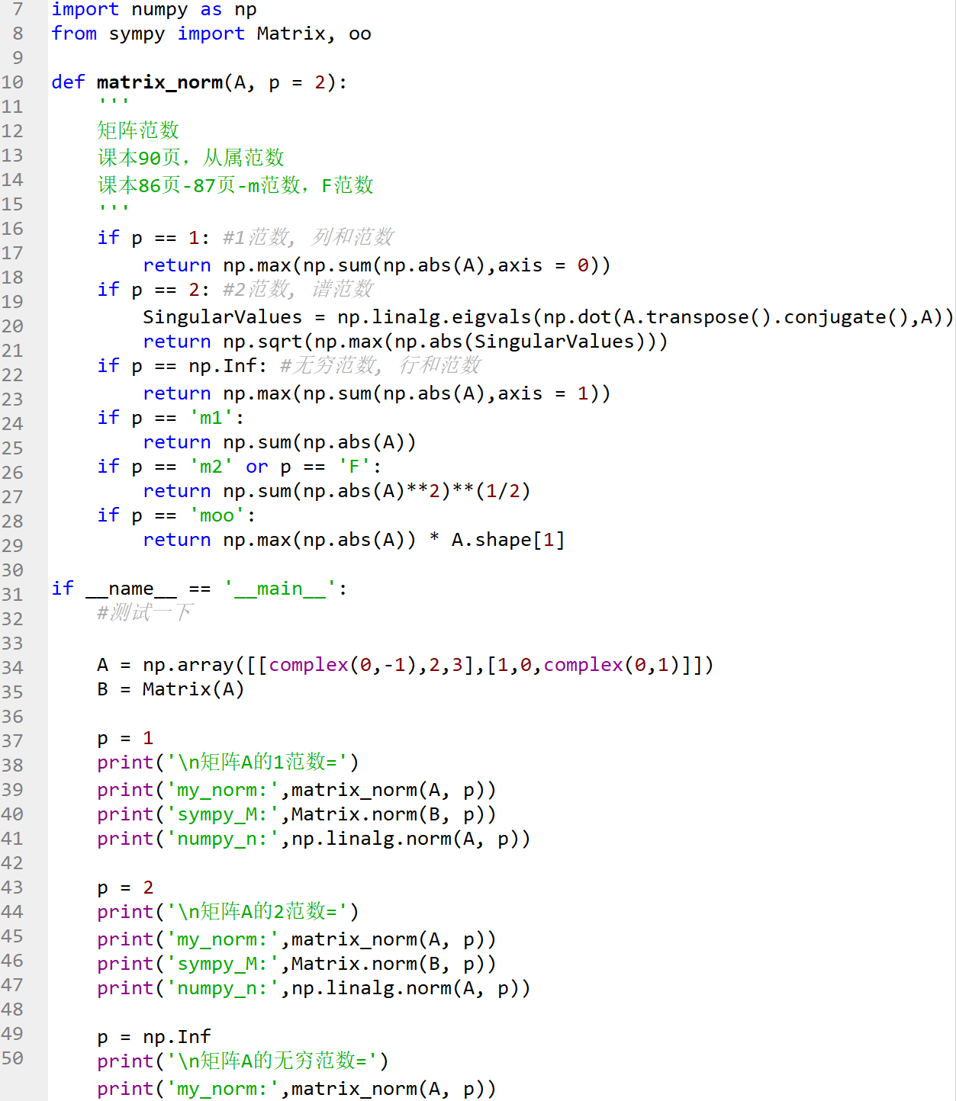
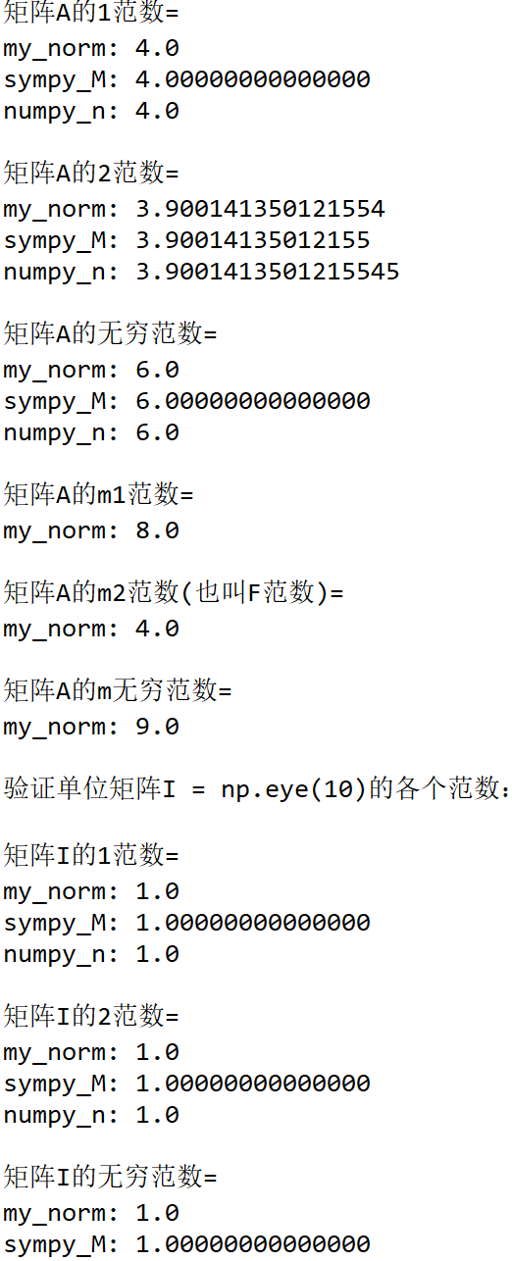
结果展示-1

Slide 3
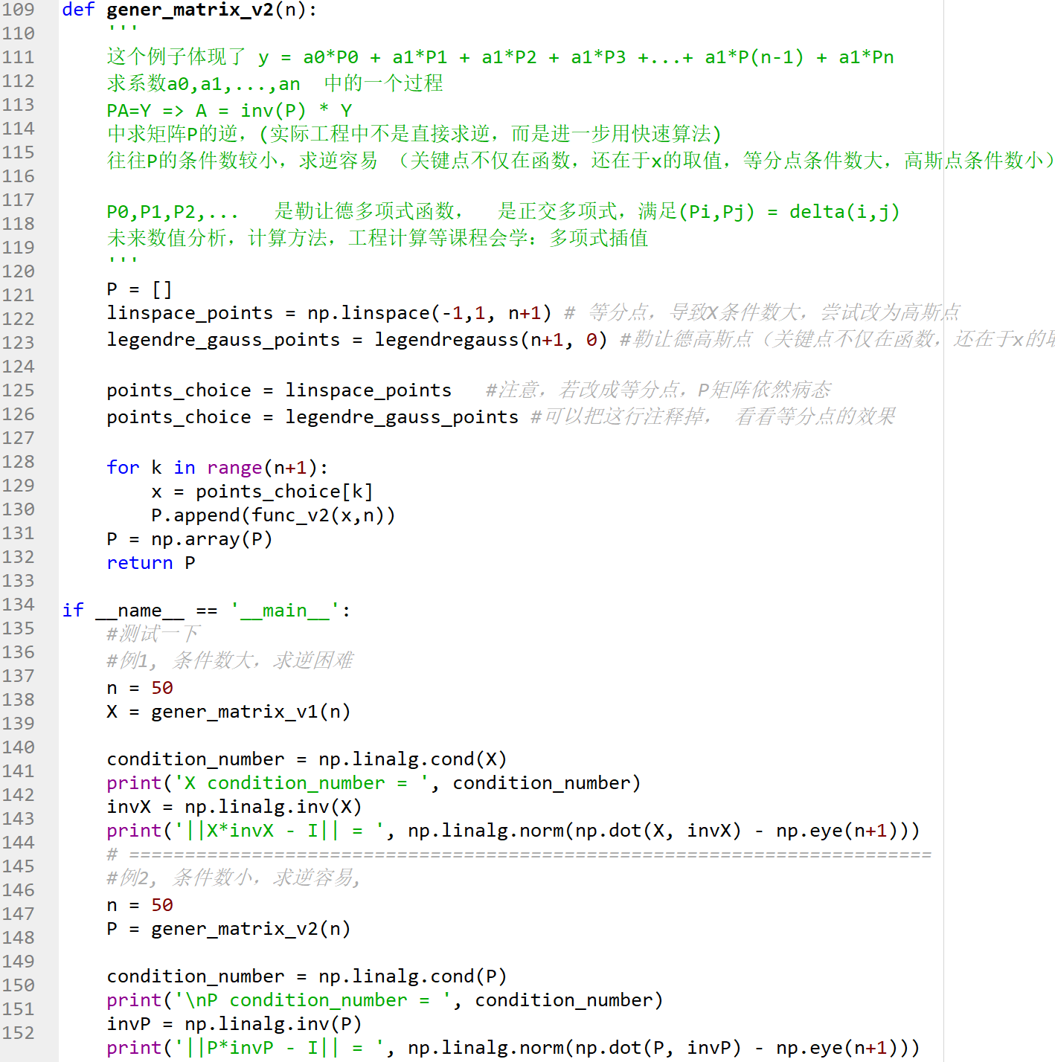

结果展示-2

Slide 4
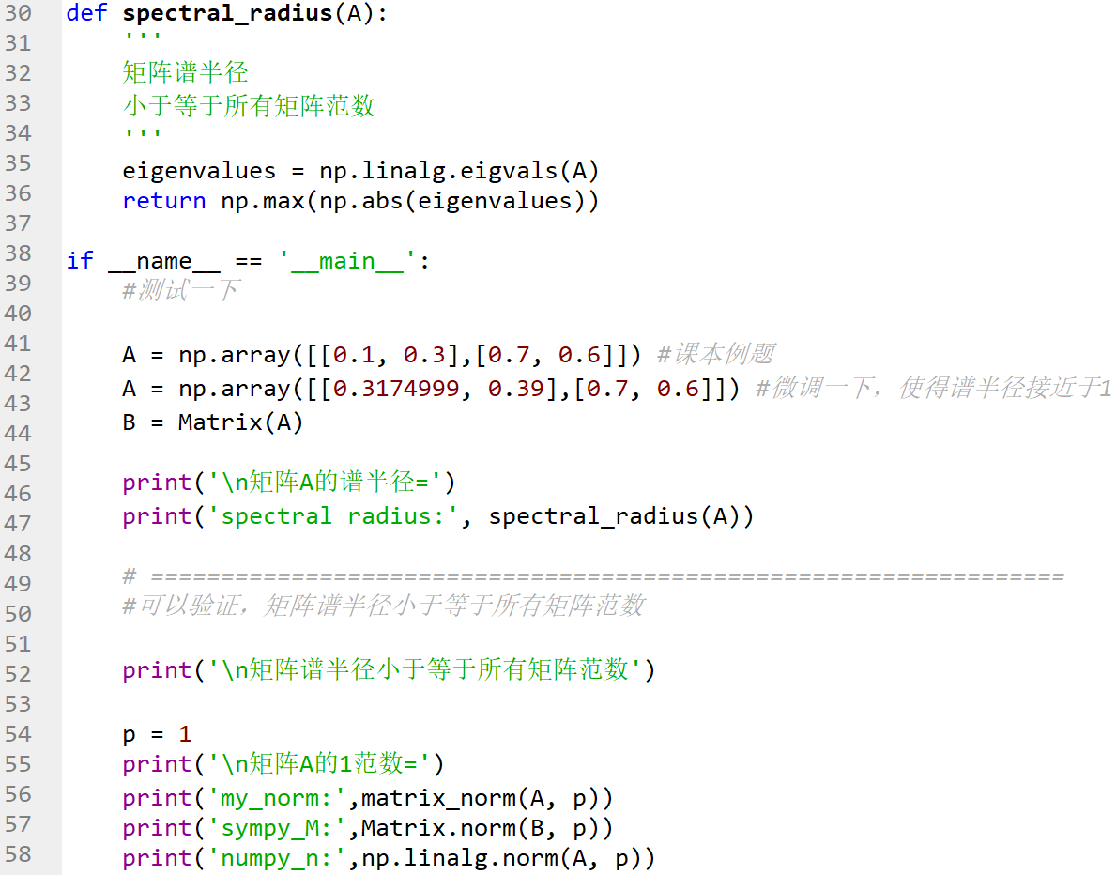
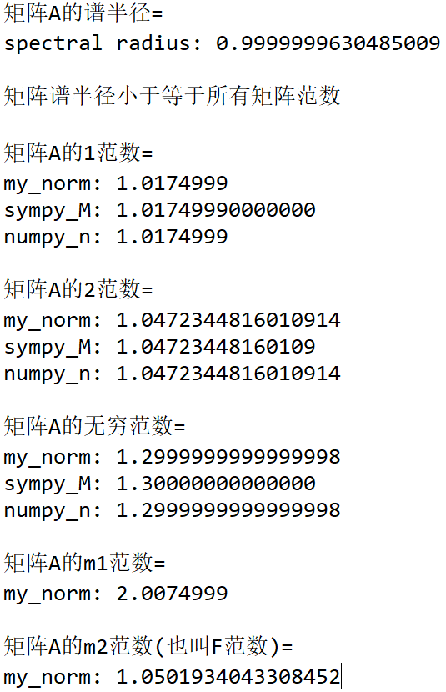

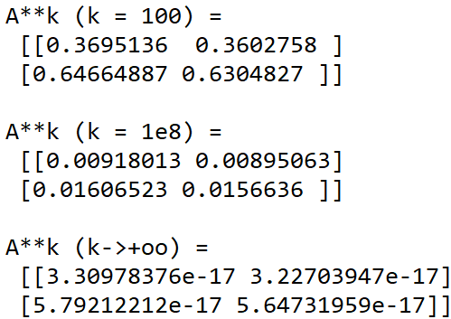
结果展示-3

